Slide 1


기맞기획 11기 기업 협약 프로젝트 2팀 ‘NKK 스튜디오’ 제작
찍찍이 게임
튜토리얼 기획서
NKK 스튜디오
팀장 박송호
부팀장 정승운
팀원 김규장
박도원
이예성
문서 최초 작성
문서 최종 수정
20261009
20261009
정승운
정승운

Slide 2
목차
개요 – 2P
인게임 튜토리얼 – 13P
1. 목차
2. 로그
3. 용어 정리
4. 기획 의도
1. 첫 판
2. 두 번째 판
3. 돌발 상황 (고양이 · 보스 · 필살기)
스토리 – 6P
아웃게임 튜토리얼 – 16P
1. 세계관
2. 오프닝 컷씬
3. 대사 규칙
1. 로비 해금 순서
2. 타이틀 · 저장 슬롯
튜토리얼 구조 – 9P
데이터 · 예외처리 – 18P
1. 전체 흐름
2. 단계 스위치 · 저장
3. 해설 쥐 · 대사창
4. 기능 잠금
1. 튜토리얼 테이블
2. 예외처리

Slide 3
개요 – 로그
순번 | 작성일 | 작성자 | 작성 내용 | 비고
1 | 2026-10-09 | 정승운 | 문서 최초 작성 | 튜토리얼 계획 + 유니티 구현(1차) 기준
2
3
4
5

Slide 4
개요 – 용어 정리
용어 | 설명
튜토리얼 단계 | 발동 조건 충족 시 1회 출력되는 대사 묶음 (튜토리얼 테이블 Step 1행)
스위치 | 단계별 완료 기록. ON 이후 해당 저장 슬롯에서 재출력 없음
기능 해금 | 잠긴 기능(승급 · 치즈 창고 등)을 단계별로 순차 해금
해설 쥐 | 대사 담당 쥐 4종 (흰 실험쥐 · 안경 쥐 · 시궁쥐 · 슈퍼 생쥐), 표정 4종
강조 | 대사 대상 UI 를 노란 테두리 + 화살표로 표시
오프닝 컷씬 | 신규 시작 시 출력되는 7컷 스토리, 건너뛰기 가능
저장 슬롯 | 기록 1 ~ 5. 진행 · 튜토리얼 스위치 · 해금 상태 슬롯별 저장
낮잠 침대 | 로비 내 저장 후 타이틀 이동 메뉴 (진행은 자동 저장)

Slide 5
개요 – 기획 의도
도입 배경
초반 전체 기능 공개
→ 플레이 목표 혼란
필요 시점에 순차 해금
+ 쥐 캐릭터 설명
점진적 적응
→ 몰입감 상승
단계적 해금 : 해당 상황 최초 발생 시 발동 (첫 탄생 · 10마리 · 고양이 첫 등장 · 첫 보스 등)
스토리 연계 : 쥐 캐릭터 대사 형식으로 세계관 · 기본 메카닉 동시 전달
방해 최소화 : 대사 중 게임 · 제한시간 정지, 클릭으로 진행, 완료 단계 재출력 없음
성장 연계 : 판 종료마다 로비 기능 순차 해금 → 재도전 동기 부여

Slide 6
스토리 – 세계관
오프닝 컷씬 줄거리
평화로운 실험실
(낙원이라 믿음)
'손가락'의 은총
(돌아오지 않는 친구)
집단지성
(실험당한다는 깨달음)
탈출 결심
(사람·고양이를 뚫고)
배경 : 실험실에서 평화롭게 배양되며 바깥세상의 위험을 모른 채 성장
계기 : '손가락'의 은총을 받은 쥐가 돌아오지 않는다는 사실 인지
패러디 : 진격의 거인 오프닝 "그날, 인류는 떠올렸다" → "그날, 쥐류는 떠올렸다....."
목표 : 사람 · 고양이의 방해를 뚫고 실험실 탈출 = 층 진행 구조와 연결

Slide 7
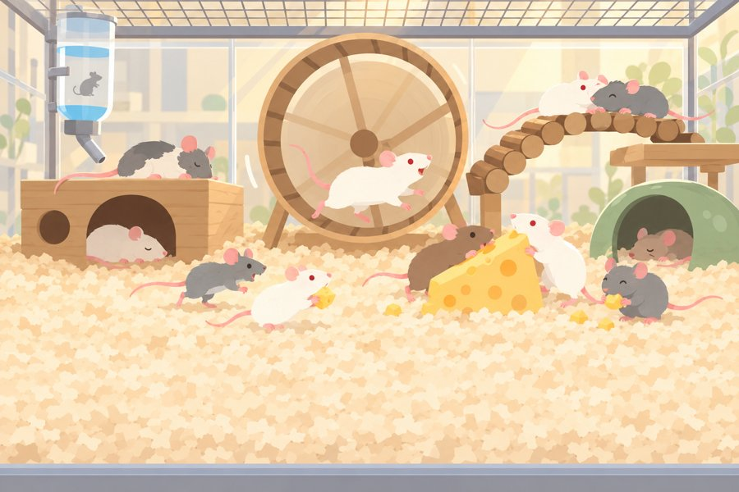
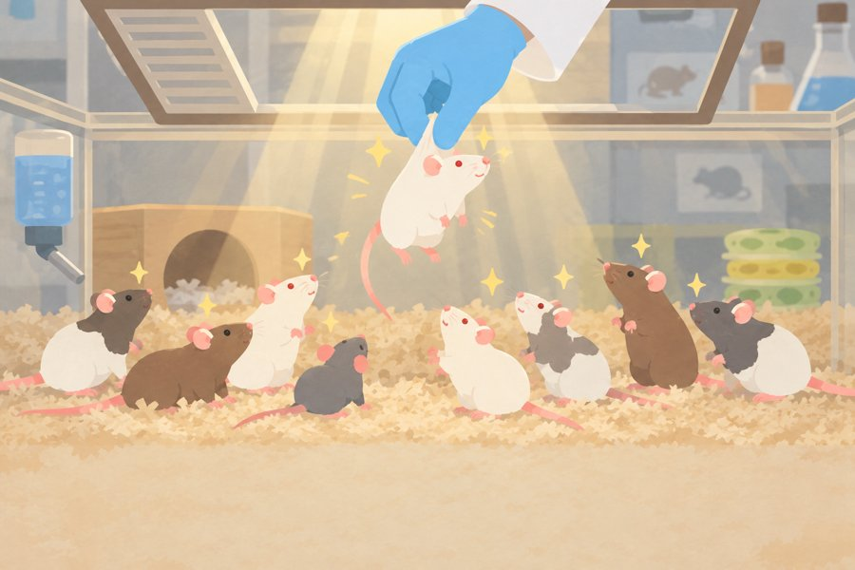
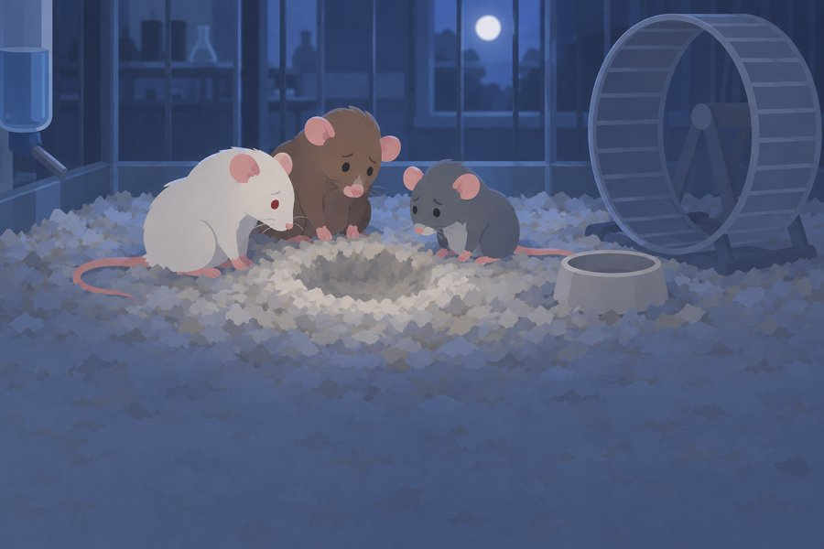
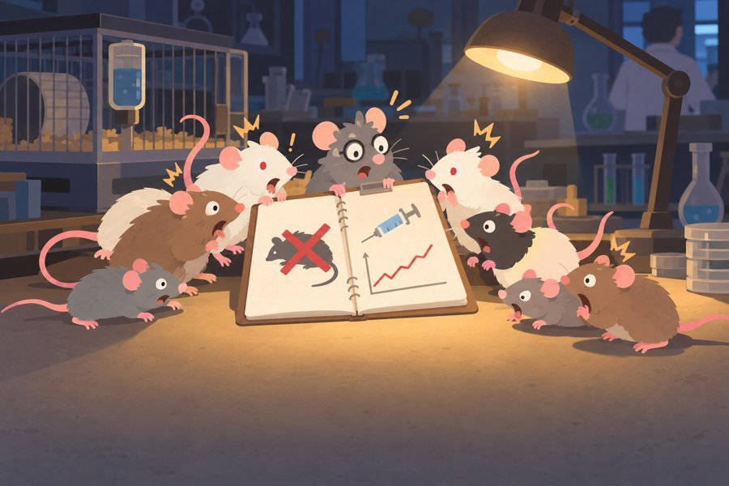
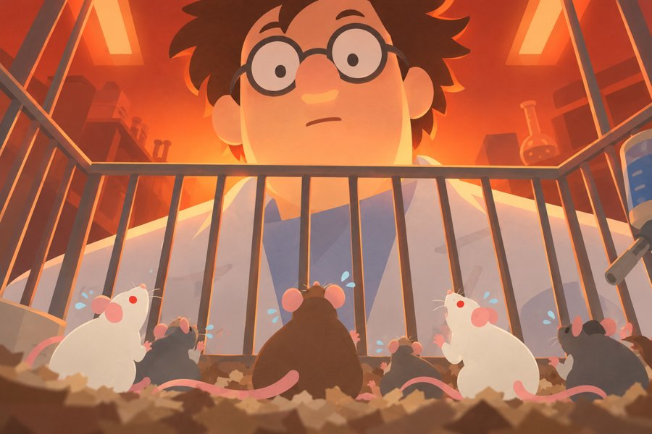
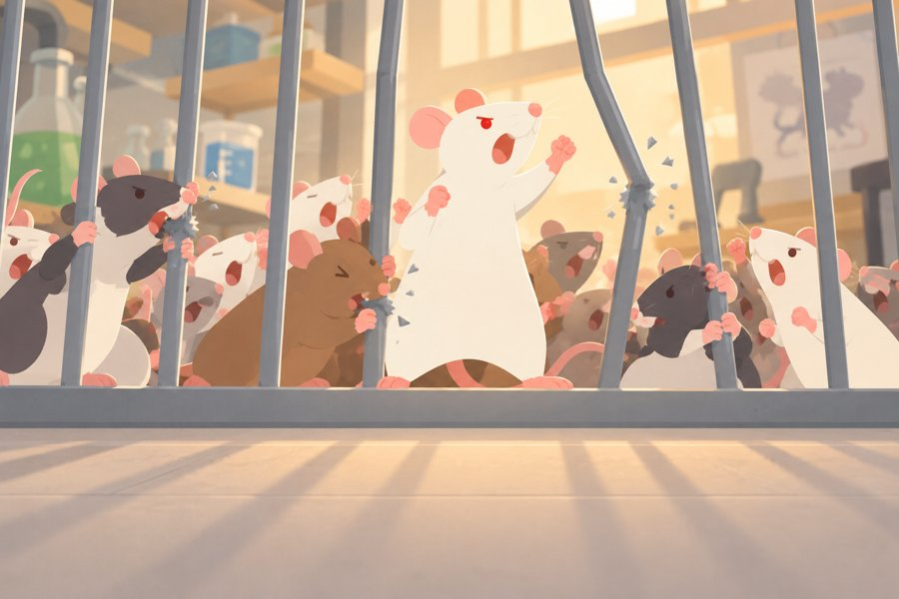
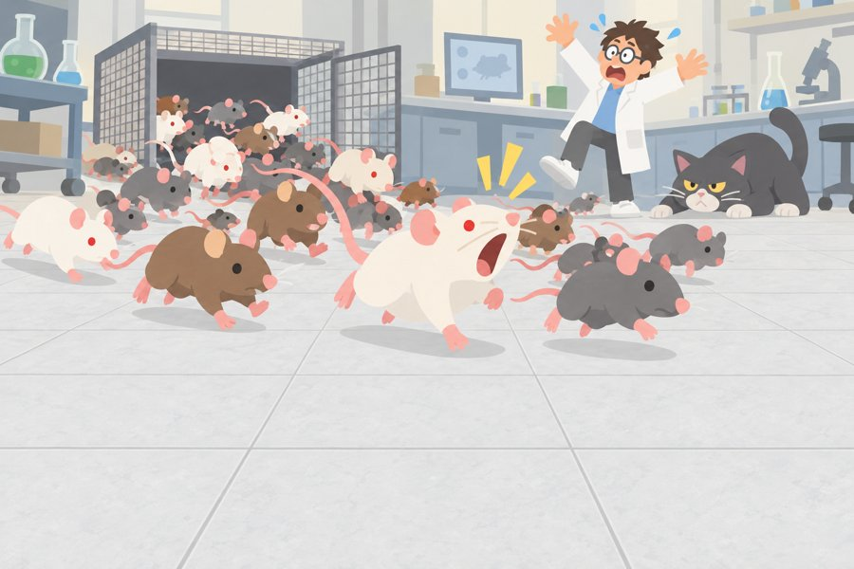
스토리 – 오프닝 컷씬
총 7컷 · 대사 12줄 · Codex 제작
1. 낙원 같은 실험실 우리
2. 하늘에서 내려온 '손가락'
3. 돌아오지 않는 친구
4. 연구 노트를 훔쳐보다
클릭 · 스페이스로 진행
우측 상단 건너뛰기
종료 후 1층 진입
5. 그날, 쥐류는 떠올렸다
6. 철창을 갉아 여는 결의
7. 대탈출

Slide 8
스토리 – 대사 규칙
구분 | 규칙 | 예시
오프닝 | 쥐 울음소리 + 괄호 안 의미 | 찍... 찍찍찍...! (우리들은 그저 이곳이 낙원인 줄만 알고 있었지...)
인게임 · 로비 | 해설 쥐 말투, 문장 끝 '찍!' | 화면을 클릭하면 그곳으로 모두 우르르 돌진해! … 찍!
진행 | 클릭 · 스페이스 · 엔터 출력 중 입력 시 전체 즉시 출력 | -
텍스트 관리 | 전체 대사 엑셀 튜토리얼 테이블 관리 (코드 내 텍스트 없음) | Line 시트 (튜토리얼) · Story 시트 (오프닝)
대사별 표정 4종 (기본 · 기쁨 · 놀람 · 다급) 지정

Slide 9
튜토리얼 구조 – 전체 흐름
판 종료마다 순차 해금
1회차
타이틀
처음부터
오프닝 컷씬
첫 판
조작 · 번식 · 승급
게임 오버
2회차
로비
치즈 창고 해금
두 번째 판
적정 찍찍 · 인구수
게임 오버
로비
쳇바퀴 훈련 해금
이후
1훈장 트리 완료
+ 승급 조건
찍찍!! 훈장
해금
첫 훈장 승급
친구들!!
해금
고양이 첫 등장 · 첫 보스 · 필살기 게이지는 순서 무관, 최초 발생 시 발동

Slide 10
튜토리얼 구조 – 단계 스위치 · 저장
발동 조건 확인
스위치 ON
(바로 저장)
기능 해금
대사
(게임 정지)
끝 행동 →
다음 단계
항목 | 내용
저장 위치 | 저장 슬롯(기록 1 ~ 5)별 개별 저장 → 새 기록은 튜토리얼 처음부터
기록 시점 | 단계 발동 즉시 기록 → 대사 도중 종료해도 재출력 없음
순서 | 테이블 순서(sort)대로 확인, 동시 발동 1단계 제한. 'After' 단계는 선행 단계 종료 직후 연결
대기 | 필살기 · 슈퍼 점프 · 층 이동 · 게임 오버 · 보스 컷씬 연출 중 대기 후 발동
이전 저장 | 튜토리얼 도입 이전 저장은 전 단계 완료 · 전체 해금 처리

Slide 11







튜토리얼 구조 – 해설 쥐 · 대사창
흰 실험쥐
안경 쥐
시궁쥐
슈퍼 생쥐
기본 조작 · 위기 상황
승급 · 적정 찍찍 · 로비 설명
번식 · 계단 · 인구수 · 친구들
첫 보스전 도우미 · 필살기
대사창 : 하단 대사판 + 좌측 초상화 + 이름 리본, 타이핑 출력
정지 : 대사 중 게임 · 제한시간 정지, 총공격 · 카메라 이동 차단
강조 : 대상 UI 노란 테두리 + 화살표, 종료 후 4초 유지 (로비 탭은 진입 시까지)
표정 4종: 기본 · 기쁨 · 놀람 · 다급

Slide 12

튜토리얼 구조 – 기능 잠금
잠긴 기능 클릭 시 자물쇠 흔들림 + 안내 문구
기능 | 위치 | 잠금 표시 | 해금 시점
승급 | 게임 HUD 왼쪽 아래 | 비노출 | 첫 판 쥐 10마리 / 두 번째 판 시작
찍찍!! (전투력 / 적정) | 게임 HUD 왼쪽 위 | 비노출 | 두 번째 판 시작
쥐 마릿수 | 게임 HUD 오른쪽 위 | 비노출 | 두 번째 판 시작
작전 회의 · 낮잠 침대 | 로비 | - | 기본 해금
치즈 창고 | 로비 | 자물쇠 + 진입 불가 | 첫 게임 오버 뒤
쳇바퀴 훈련 | 로비 | 자물쇠 + 진입 불가 | 두 번째 게임 오버 뒤
찍찍!! 훈장 | 로비 | 자물쇠 + 진입 불가 | 1훈장 트리 완료 + 승급 조건 충족
친구들!! | 로비 | 자물쇠 + 진입 불가 | 첫 훈장 승급 뒤

Slide 13
인게임 튜토리얼 – 첫 판
"큰일이다!! 어서 이 연구실을 탈출해야 해!!"
단계 | 발동 | 해설 쥐 | 내용 | 강조
기본 조작 | 1층 시작 3초 뒤 | 흰 실험쥐 · 안경 쥐 | 탈출 목표 · 자동 이동 물체 파괴 클릭 시 돌진 공격 · 드래그로 화면 이동 | -
계단 · 제한시간 | 1층 12초 | 시궁쥐 | 벽 파괴로 방 확장 → 계단 방 → 다음 층 제한시간 종료 시 게임 오버 | 미니맵 · 시계
번식 | 첫 탄생 | 시궁쥐 | "앗...! 우리들의 사랑의 결실이..!" 쥐끼리 충돌 시 번식 | -
승급 | 쥐 10마리 | 안경 쥐 | 승급 해금 · 동일 등급 모아 상위 등급 획득 | 승급 버튼
첫 판은 승급 버튼 · 찍찍!! · 쥐 마릿수 비노출 → 필요 시점에 순차 노출

Slide 14
인게임 튜토리얼 – 두 번째 판
승급 해금 시
→ 승급으로도 찍찍 상승
두 번째 판 시작
적정 찍찍 설명
(찍찍!! 표시 해금)
인구수 설명
(쥐 마릿수 해금)
승급 미해금 시
→ 승급 해금 + 설명
적정 찍찍 : 좌측 상단 "찍찍!!" = 현재 무리 전투력, "적정" = 층 돌파 권장 전투력
인구수 : 우측 상단 현재 / 최대 마릿수, 치즈 창고 둥지 스킬로 최대치 증가
연계 : 마릿수 · 등급 상승 = 찍찍 상승 → 다음 강화 방향 유도

Slide 15

인게임 튜토리얼 – 돌발 상황
상황 최초 발생 시 1회
상황 | 발동 | 내용
고양이 첫 등장 | 고양이 등장 | 처치 전까지 잔류 · 빨간 원 = 공격 예고
첫 보스전 | 보스전 시작 | 보스 처치 전 계단 사용 불가 안내 → 슈퍼 생쥐 등장 "여기선 내가 도와주지!!" → 필살기 시연
필살기 설명 | 시연 종료 직후 | 쳇바퀴 훈련 Lv 7 해금 · 게이지 충전 시 하단 버튼으로 발동
필살기 첫 충전 | 게이지 최초 충전 | 하단 필살기 버튼 강조
슈퍼 생쥐 · 슈퍼 노바 빔
필살기는 쳇바퀴 Lv 7 해금이라 초반 체험 불가 → 첫 보스전에서 미리 시연해 성장 목표로 제시

Slide 16
아웃게임 튜토리얼 – 로비 해금 순서
첫 게임 오버
→ 치즈 창고
두 번째 게임 오버
→ 쳇바퀴 훈련
1훈장 트리 완료
→ 찍찍!! 훈장
첫 훈장 승급
→ 친구들!!
해금 | 해금 대사 (요약) | 첫 진입 시 설명
치즈 창고 | "앞으론 잡히지 않게 더욱 강해지자!! 치즈를 쓰면 더 강해질 수 있을 거야 찍찍!!" | 치즈로 스킬 해금 · 상위 단계는 연구자료 필요
쳇바퀴 훈련 | "판에서 모은 조각으로 쥐를 한 종씩 강화!" | Lv 3 특수 액션 · Lv 7 필살기
찍찍!! 훈장 | "더 이상 강해질 수가 없어 찍!! 그렇다면.... 연구의 성과를!!" | 연구자료 + 조건 충족 시 훈장 상승
친구들!! | "찍찍 훈장을 얻으면 친구들도 늘어날 거야 찍찍!!" | 친구 도감 (미발견 친구는 실루엣)

Slide 17
아웃게임 튜토리얼 – 타이틀 · 저장 슬롯
처음부터
기록 고르기
덮어쓰기 확인
(기존 기록 시)
오프닝 컷씬
1층 진입
이어 하기
기록 고르기
로비
오프닝 도중 종료한 기록은
오프닝부터 재생
저장 슬롯 5개 : 슬롯별 훈장 · 최고 층 · 탈출 시도 횟수 · 저장 시각 표시
자동 저장 : 진행 상황 자동 저장, 낮잠 침대에서 저장 후 타이틀 이동
튜토리얼 : 새 기록은 스위치 전체 초기화 → 튜토리얼 처음부터 진행

Slide 18
데이터 – 튜토리얼 테이블
Data_Table/튜토리얼 테이블.xlsx
시트 | 내용 | 주요 칸
Speaker | 해설 쥐 4마리 | 화자 id · 화면 이름 · 쥐 코드 · 초상화
Step | 단계 18개 | 씬 · 발동 · 발동 값 · 조건 1 · 2 · 시작 시 해금 · 종료 시 행동 · 순서
Line | 대사 47줄 | 단계 · 화자 · 표정 · 대사 · 강조할 곳
Story | 오프닝 12줄 | 컷 · 그림 · 대사
발동 : FloorStart · FloorTime · Birth · RatCount · CatAppear · BossFight · UltReady · After · LobbyEnter · PageOpen · CanRankUp · TierAtLeast
조건 : RunMin · RunMax (탈출 시도 횟수) · Unlocked · Locked (기능) · Done · NotDone (단계)
행동 : Ult (해당 쥐 소환 후 필살기 시연) · OpenPage (로비 페이지 이동)

Slide 19
예외처리
진행 중 종료
단계 발동 즉시 기록 → 재실행 시 같은 대사 반복 없음
오프닝 도중 종료한 기록은 이어 하기 시 오프닝부터 재생
연출 겹침
필살기 · 슈퍼 점프 · 층 이동 · 게임 오버 · 보스 컷씬 연출 종료 후 발동
시연 필살기 발동 실패 시 5초간 재시도 후 생략
입력
대사 중 총공격 · 카메라 이동 · 줌 차단, ESC 입력 무시
저장
튜토리얼 도입 이전 저장은 전체 완료 처리 · 밸런스 측정 중 튜토리얼 비활성화

